Slide 1
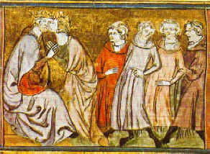
De vroege middeleeuwen
Leenheren en leenmannen
Tijd van monniken en ridders
500 – 1000 na Chr.

Slide 2
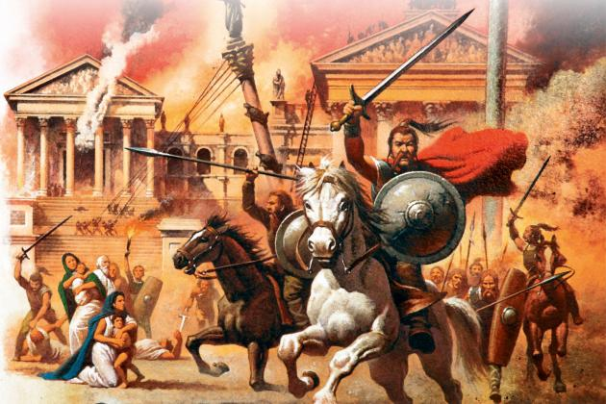
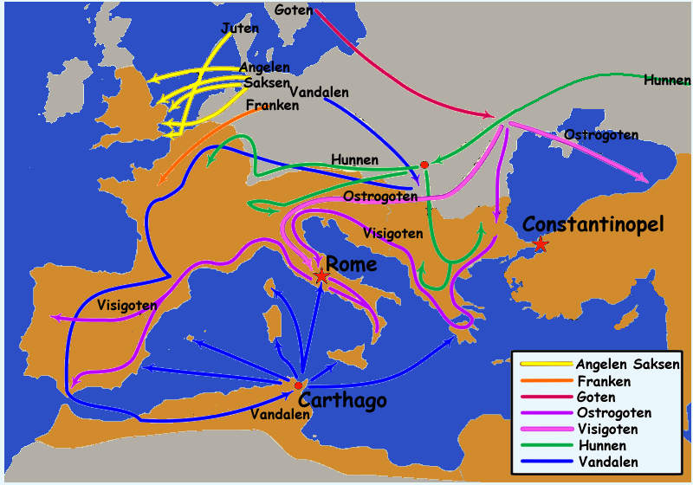
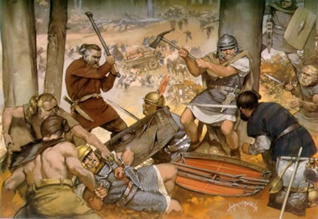
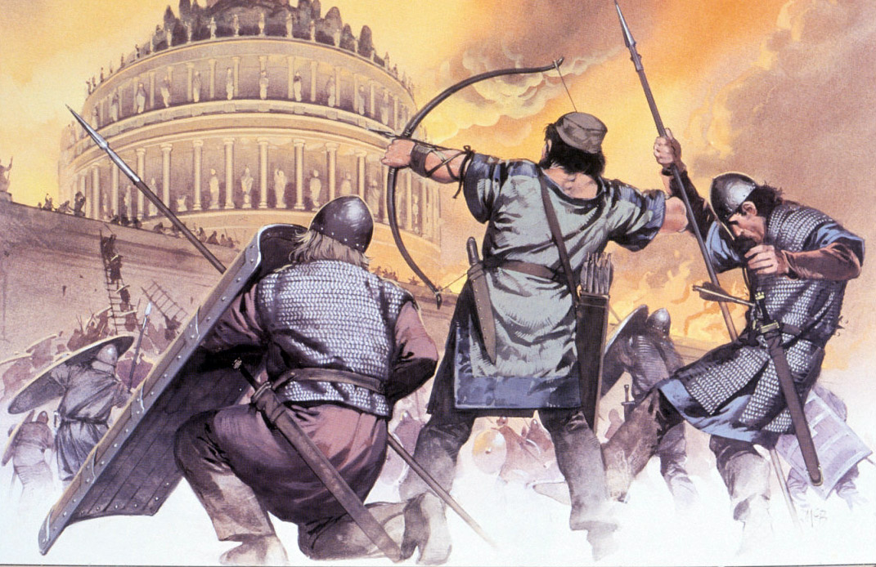
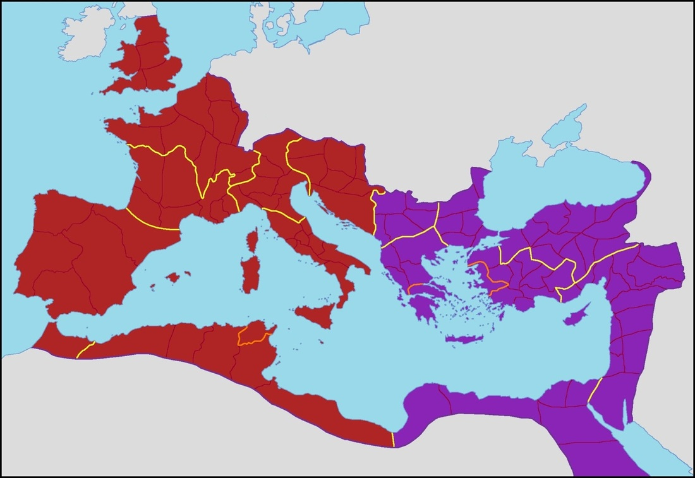
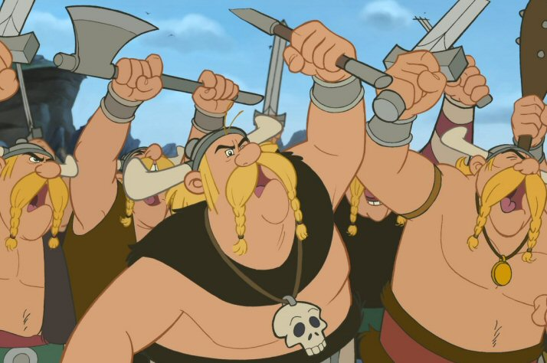
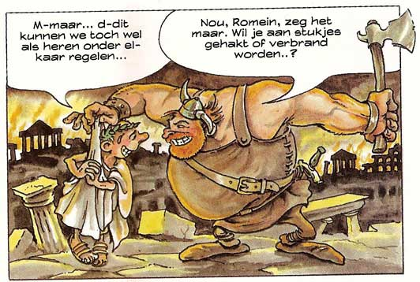
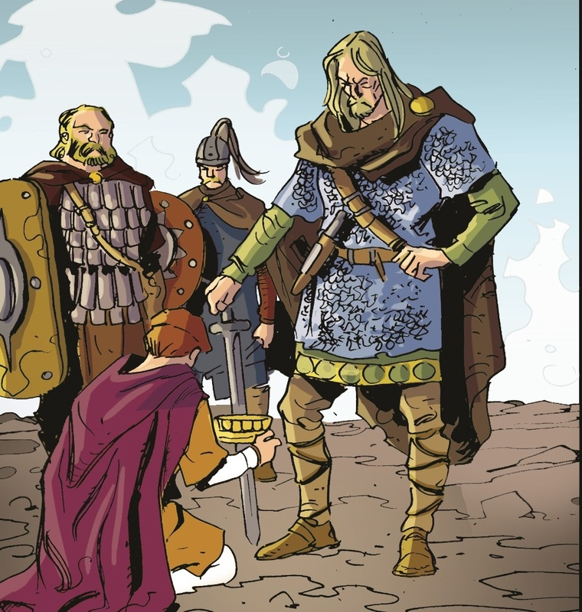
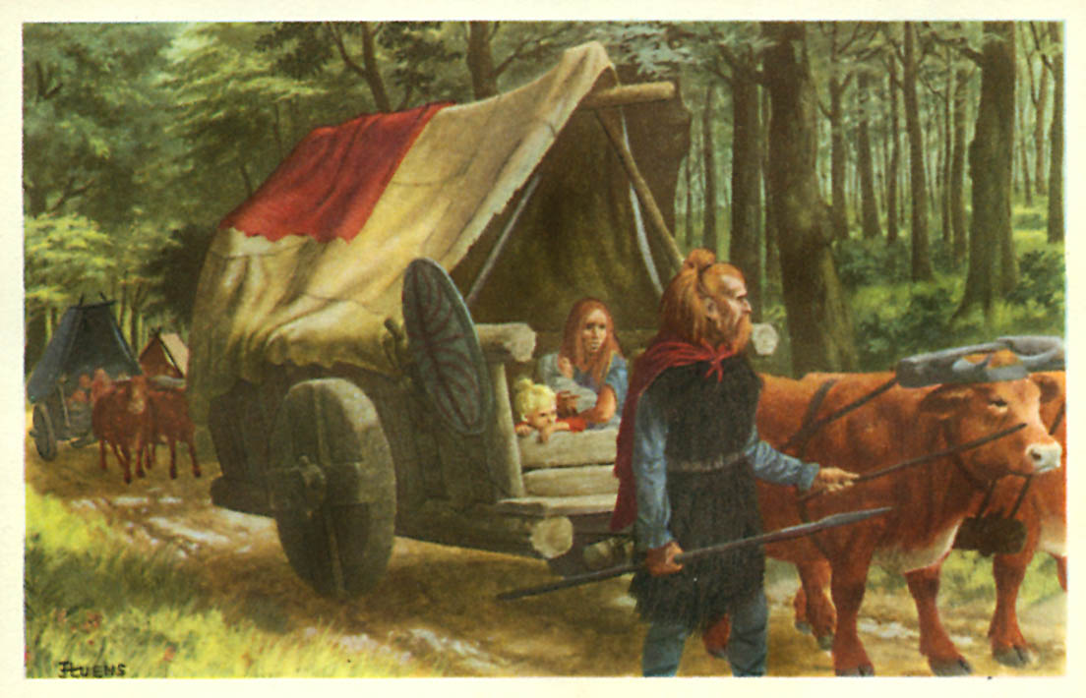
Einde van het Romeinse Rijk
Invallen van barbaren
Rome wordt geplunderd
Splitsing van het Romeinse Rijk
West-Romeinse Rijk: Rome
Oost-Romeinse Rijk: Constantinopel
Volksverhuizingen
Val van Rome: 476
Romeinse keizer afgezet
Germaanse leider wordt koning van Italië

Slide 3
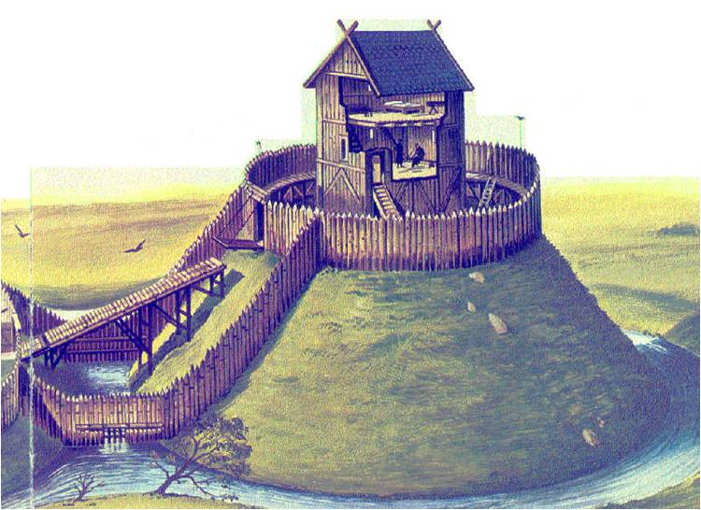
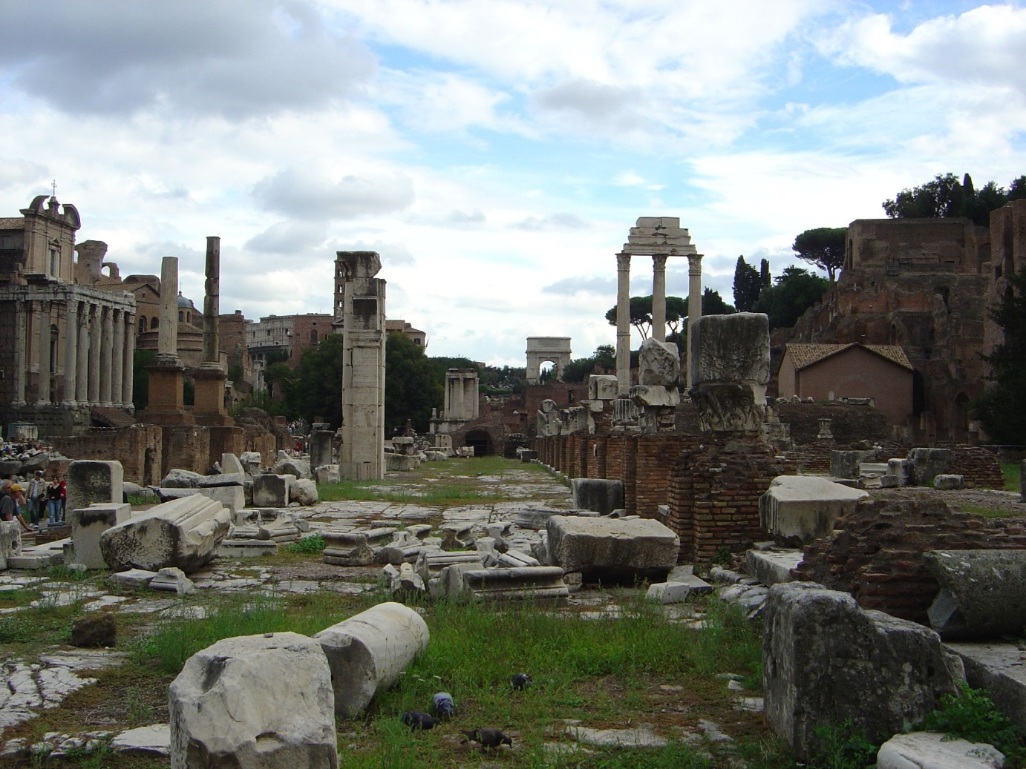
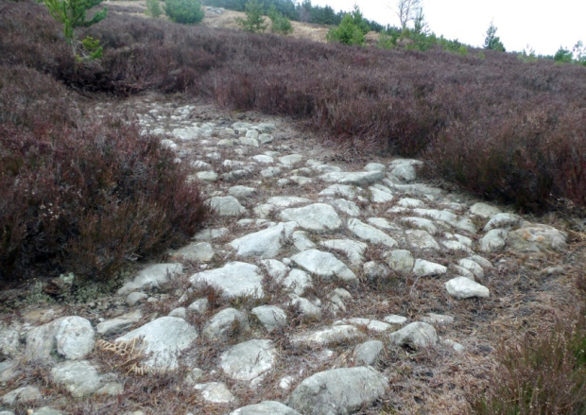
West-Europa raakt in verval
Wegen verdwijnen
Steden verdwijnen
Handel verdwijnt
Geld verdwijnt
Ruilhandel
Keizer verdwijnt
Boeren worden niet meer beschermd
Boeren zoeken bescherming in een burcht
Lokale heren grijpen de macht
Kleine ministaatjes

Slide 4
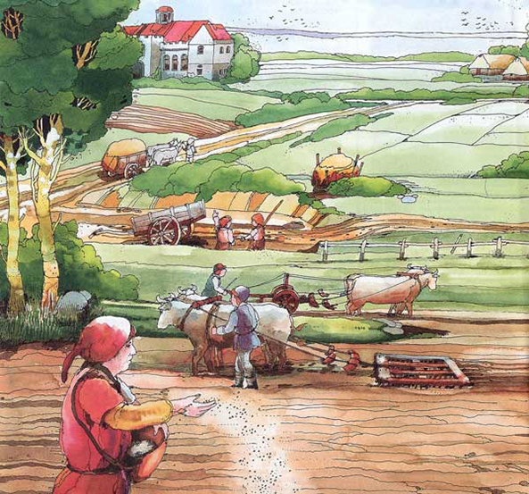
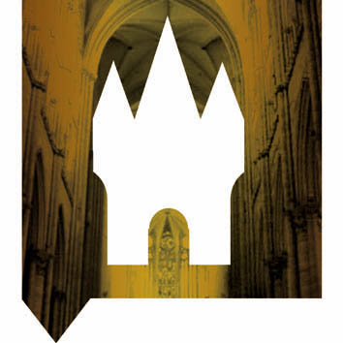
Middeleeuwen
Geen handel, geen sterke staat
Mensen zijn op zichzelf aangewezen
Voedsel zelf verbouwen
Producten zelf maken
Middeleeuwen
Vroege middeleeuwen
Tijd van monniken en ridders
500 – 1000
Late middeleeuwen
Tijd van steden en staten
1000 – 1500

Slide 5
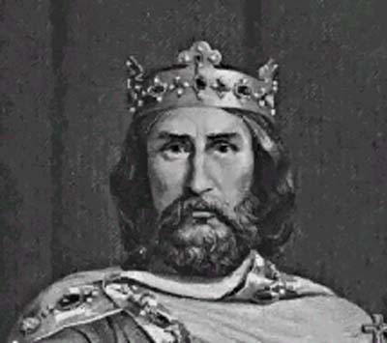
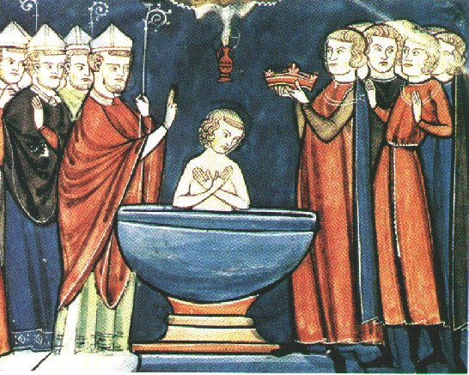
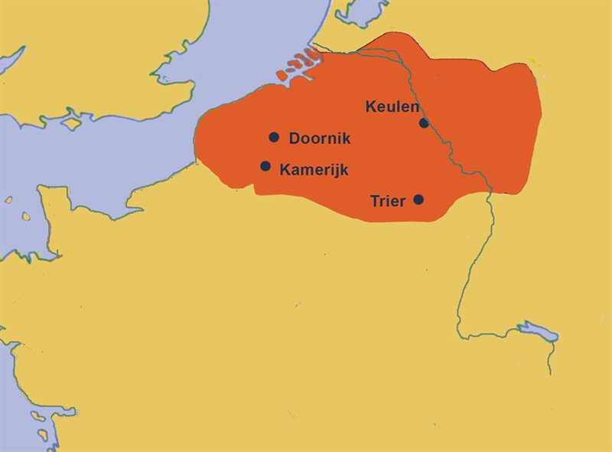
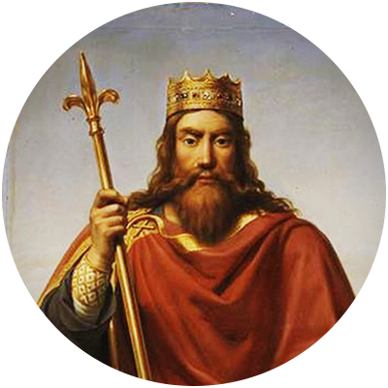
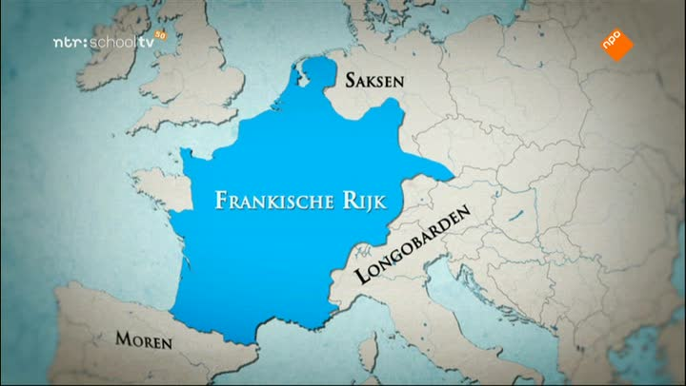
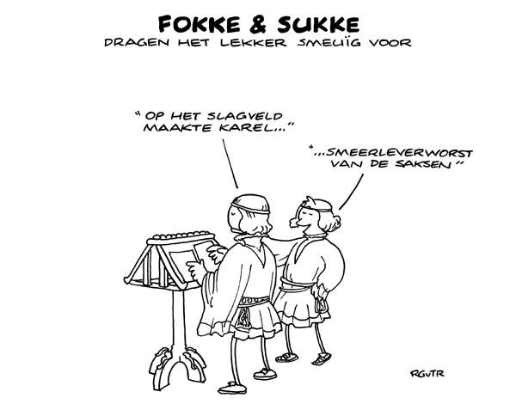
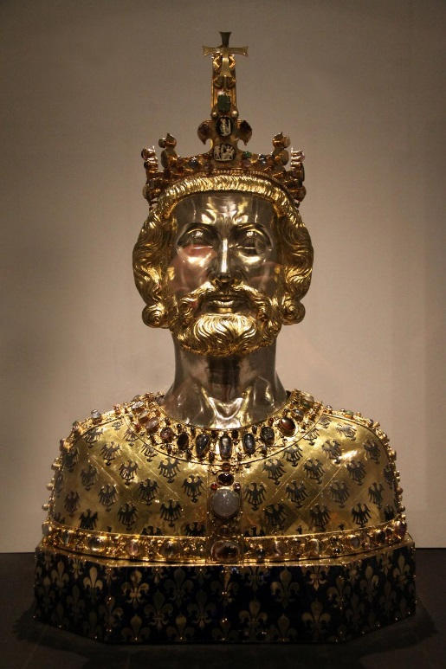
Franken
Sommige beschermheren krijgen meer macht
Kleine koninkrijkjes
Clovis
Koning van de Franken
Christen
Karel Martel
Karel de Grote
Vele veroveringen in Europa
Keizer: 800
Symbolisch: opvolger Romeinse keizer
Groot christelijk rijk in West-Europa
Frankische koninkrijk

Slide 6
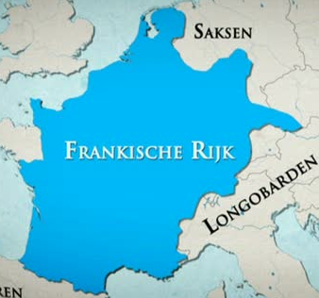
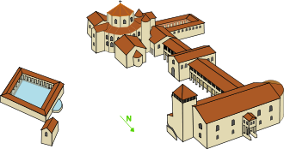
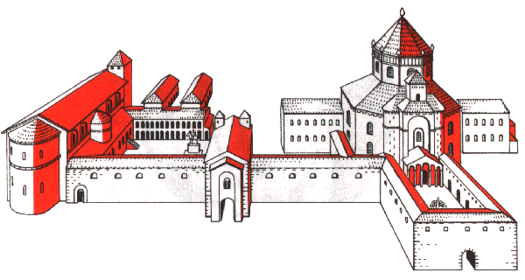
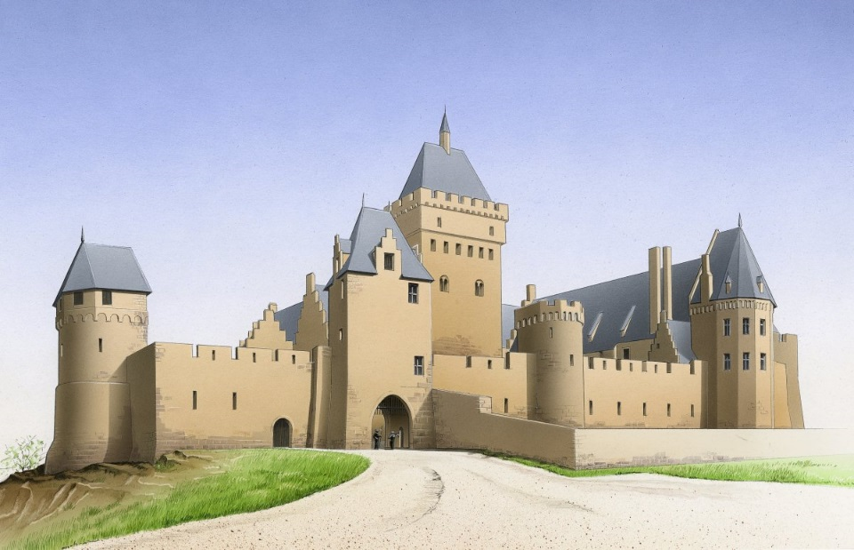
Het rijk van Karel de Grote
Karel bestuurde vanuit een palts (paleis)
Aken
Nijmegen
Rondreizen tussen deze paleizen
Kost veel tijd
Moeilijk om te besturen
Wie bestuurt er als Karel onderweg is?

Slide 7
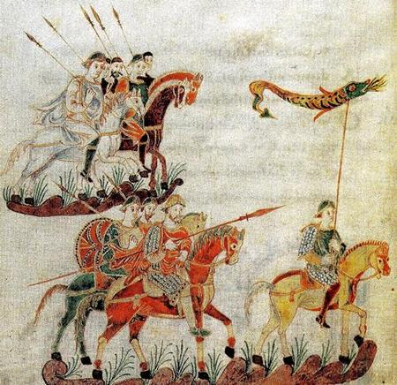
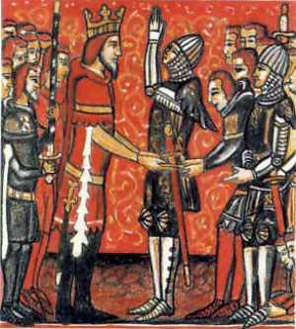
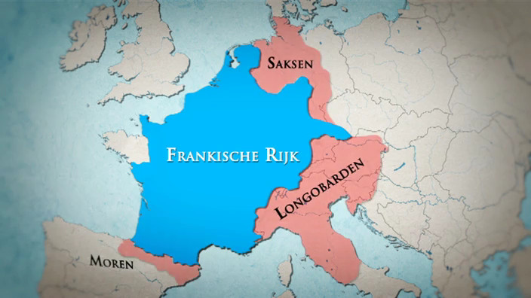
Leenstelsel
481
Karel de Grote veroverde een groot rijk
Goed leger van trouwe soldaten nodig
Goede bestuurders nodig
Vóór wat, hóórt wat…
Beste soldaten → stuk grond met horigen
Geld was waardeloos
Pacht en herendiensten
In ruil: trouw aan de koning
Vechten voor de koning
Besturen voor de koning
813

Slide 8
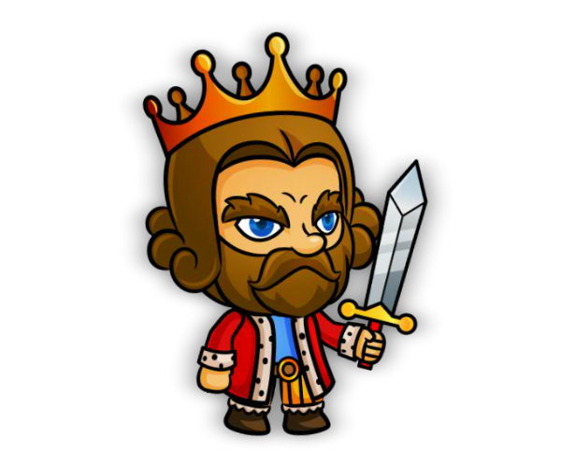
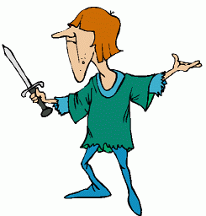
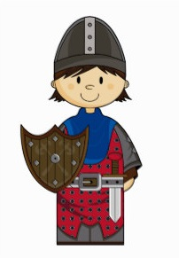
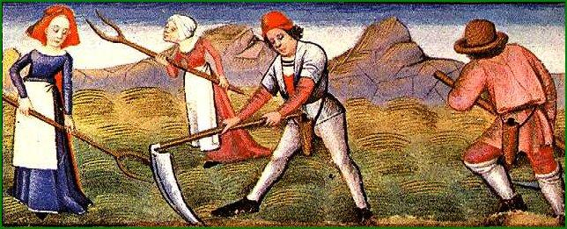
Leenstelsel
STUK GROND MET HORIGEN
TROUW AAN DE HEER
RAAD & DAAD

Slide 9
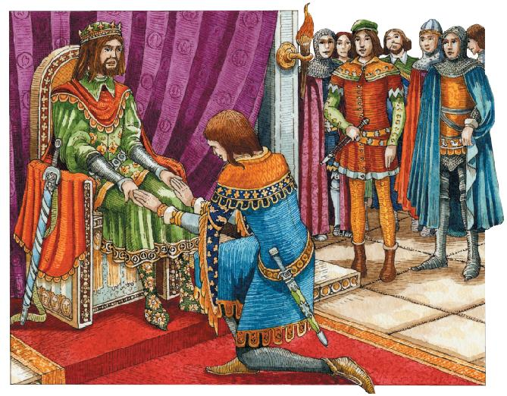
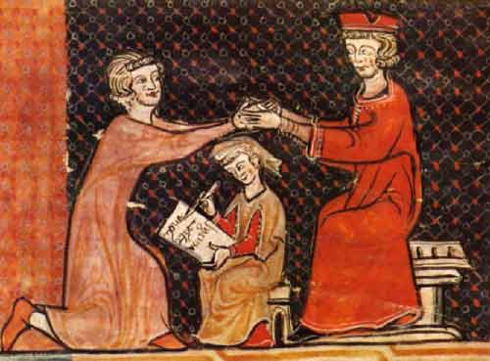
Leenstelsel
Leenman legt zijn handen in de handen van de heer
“contract” wordt officieel gemaakt met een kus

Slide 10
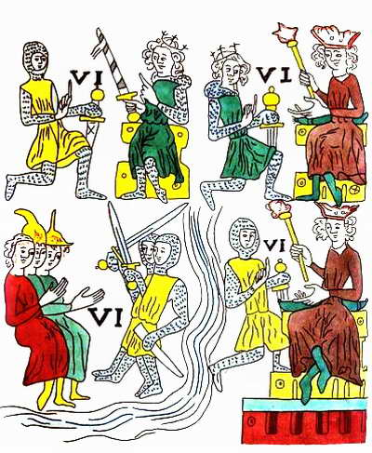
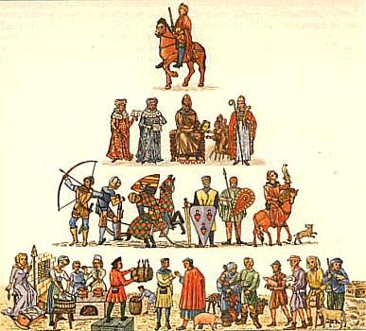
Leenstelsel
Leenman leent stuk grond van zijn leenheer
Adel
Bijv.: hertog van een hertogdom
Leenman leent ook weer uit
Achterleenman
Achterleenmannen lenen ook uit
Achterachterleenmannen
Enzovoort
Koning
Hoge adel
Ridders
(lage adel)
Horigen

Slide 11
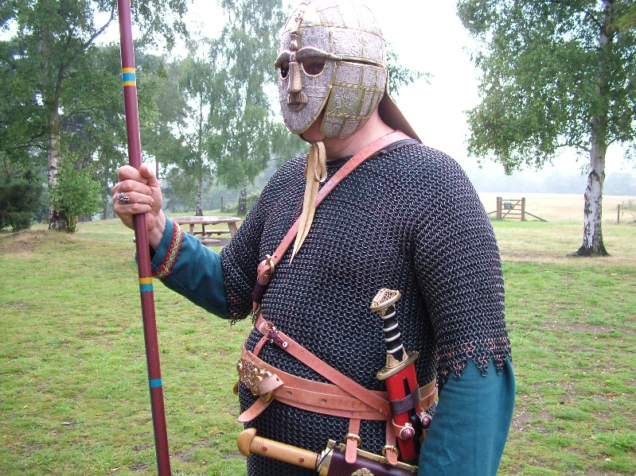
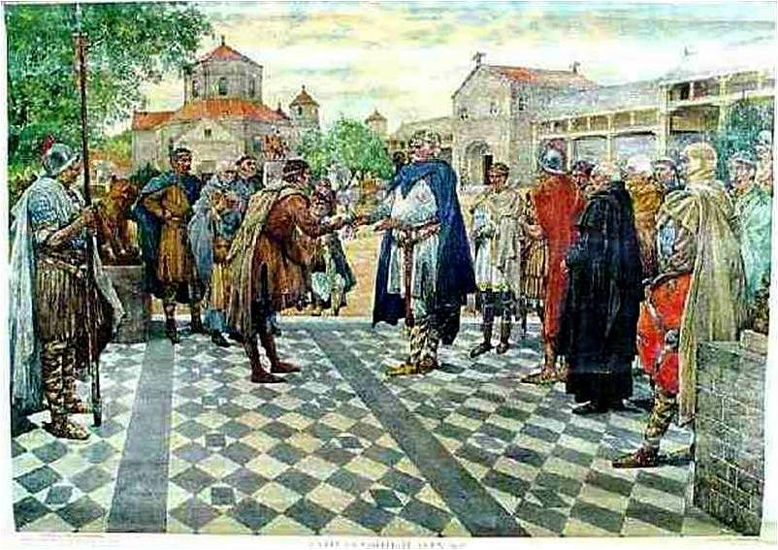
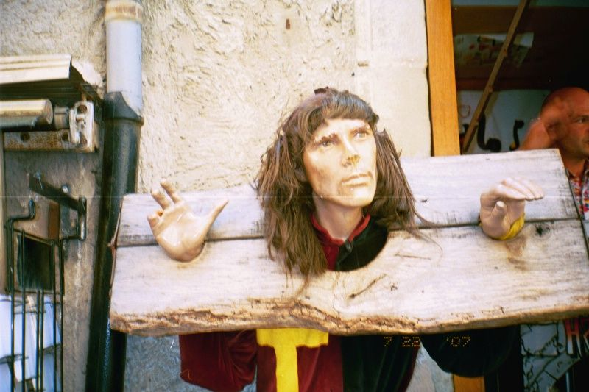
Vazal: rechten en plichten
STUK GROND MET HORIGEN
Inkomsten voor de leenman
TROUW AAN DE HEER
RAAD & DAAD
Militaire diensten
Besturen van een gebied
Recht spreken in een gebied

Slide 12
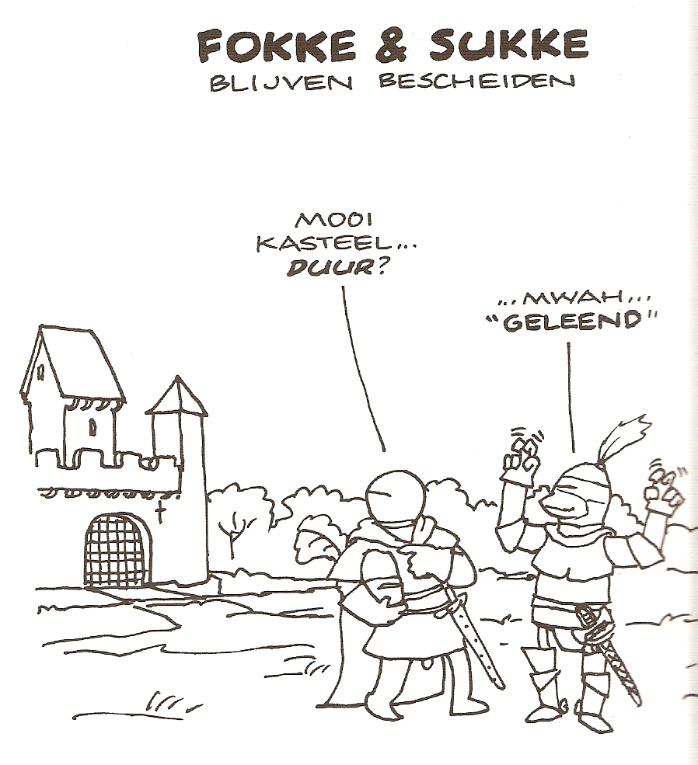
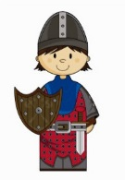
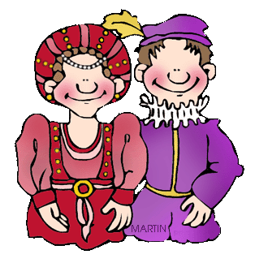
Leenstelsel
Voordelen
Veel bestuurders nodig
Adel
→ trouwe en goede bestuurders
Nadelen
Versnippering van de macht
Vazallen gedragen zich als eigenaar
Vazallen laten hun kinderen het leen erven
Kinderen zijn niet altijd goede bestuurders

Slide 13
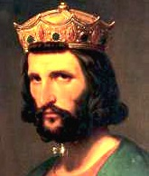
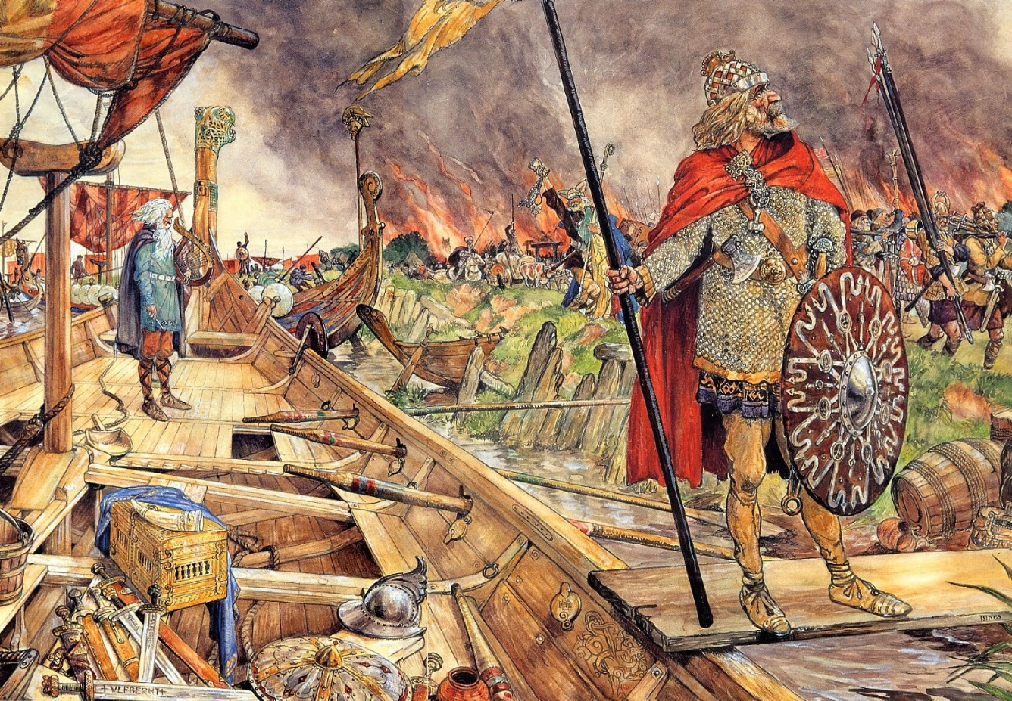
Einde Frankische Rijk
Plunderende Vikingen
Keizer kan zijn burgers niet meer beschermen
Macht van de keizer neemt af
Macht van de leenmannen neem toe
1 leenman krijgt veel macht
Hugo Capet
Wordt koning van Frankrijk (987)

Slide 14
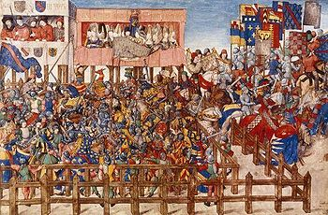
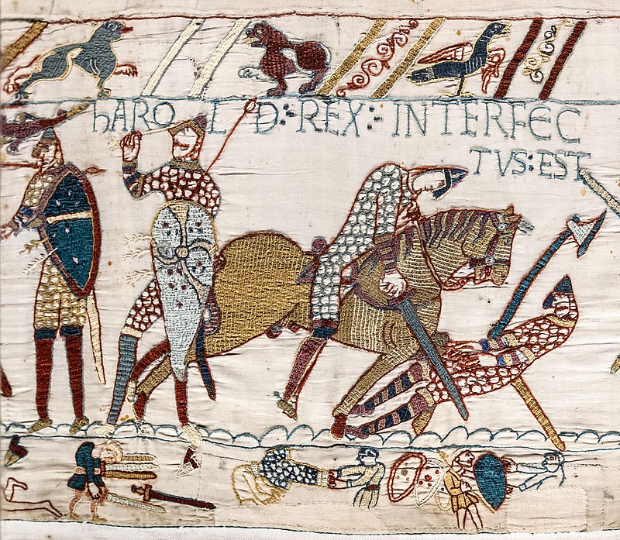
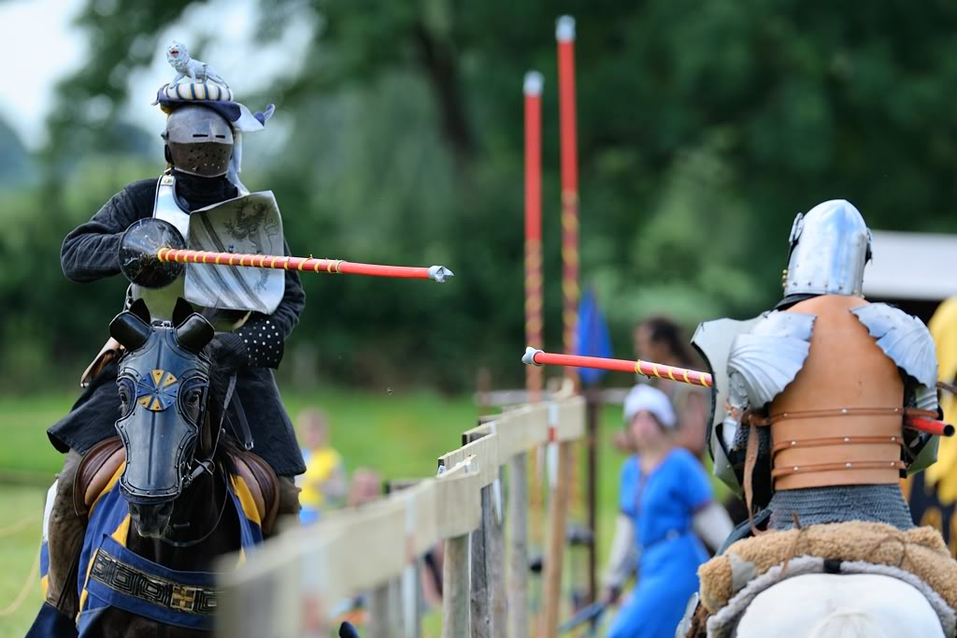
Ridders
Vechtende ruiters
Betaald door heren → privéleger
Maliënkolder, zwaard en schild
Paard en stijgbeugel
Oefenen op toernooien

